Slide 1
泉州师范学院大学生创新大赛（2024年）
FACOS-ES：基于区块链隐私保护系统的
自动化视力初筛平台
团队成员：蒋天宇、侯灿坤、陈柏熹、王文卓
指导老师：朱达欣、罗仙仙、王鸿伟、杨竞菁、曾台盛
2024年6月1日

Slide 2











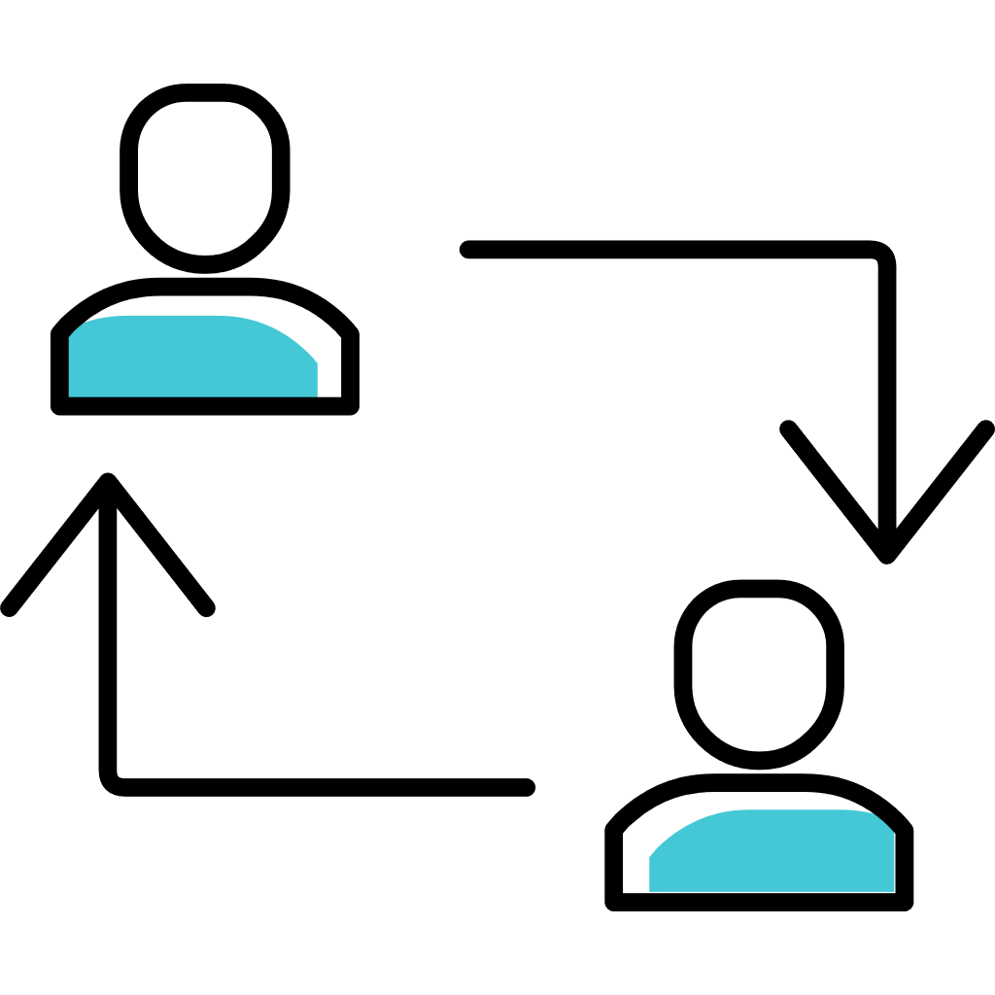




应用背景
数字经济
供应链
智慧城市
智能制造
智慧政务
元宇宙
Web3.0
需求
服务
过程
采集
存储
流转
共享
使用
销毁
监管
数据全
生命周期
数据
采集
数据
存储
数据
流转
数据
共享
数据
使用
数据
销毁
数据
监管
安全需求
防护保障
区块链安全底座

Slide 3


政策背景
《关于加快推动区块链技术应用和产业发展的指导意见》
2021年6月7日
要求建立基于区块链技术的政务数据共享平台，促进政务数据跨部门、跨区域的共同维护和利用，在医疗健康等公共服务领域开展应用，促进业务协同办理。
深化医药卫生体制改革2023年下半年重点工作任务
2023年7月25日
任务中明确提到要开展全国医疗卫生机构信息互通共享三年攻坚行动，推进“区块链+卫生健康”试点。

Slide 4

市场背景
市场规模
根据MarketsandMarkets调研数据显示，2022年全球区块链市场规模达到74亿美元，到2027年，区块链市场规模将增长到940亿美元，年复合增长率将达到66%。
市场观察，2023年区块链在能源领域为2.7亿美元、身份管理13亿美元以及医疗健康领域为8.2亿美元。
行业痛点
中心化系统效率低且成本高
信息系统之间缺乏互通性，存在信息孤岛
数据安全性和隐私保护依旧是一个挑战

Slide 5
市场背景
实地调研
我们选择了医疗应用背景，并且以学生视力初筛为主进行实地调研，项目团队前往泉州市儿童医院以进一步了解市场痛点
我们发现医院在眼科方面，每天的人流量都在200人以上，节假日更甚，这个意味着医生需要重复大量的普通的“视标法”进行视力检查
同时数据登记也存在一些问题，需要进行人工登记，并且无法进行数据流通，这意味着假如换另一家医院，则同样的操作需要重新进行，我们视为这些操作相当于一种冗余
同样的问题也普遍存在在一些中小学，因为这些学校会委托医院的眼科前往学校进行视力检查

Slide 6










应用挑战一：细粒度访问控制难
难以兼顾数据
机密性和共享性
链上数据如果不加密，则用户隐私失去机密性；如果加密，则数据失去可共享性和可用性
数据共享策略
单一
传统加密导致数据要么无法解读，要么完全暴露。
而实际网络中，隐私数据需要仅可以被医院所获取，但是不能被其他人所看到，存在一定挑战
可控共享困难
传统加密
谁能访问数据？
？
加密
数据
访问什么数据？

Slide 7


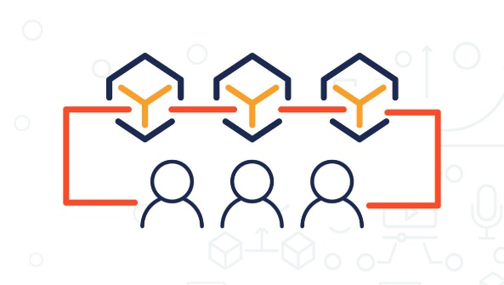





应用挑战二：链下无强容错保障
现有链下系统面临无强容错保障、无法有有效结合基于链上的细粒度访问控制方式、无法保证信息的全序性等问题，影响系统的安全可靠性以及可用性。
数据安全访问难控制
容错系统难实现
数据全序性难保障
数据的访问控制机制缺乏细粒度、多安全梯度。数据拥有者不能确保“谁”可以访问数据。
一些系统只能满足崩溃故障 (crash)，例如,
只能保证“弱”的reliability 概念。需要保证数据的全序性
Apache Kafka, Google cloud Pub/Sub
BFT模式
Raft模式
solo模式

Slide 8













应用挑战三：数据访问可信分享
区块链安全应用依赖分布式密码学
生成
私钥
生成
私钥
管理
单点错误
可信第三方
公钥
私钥
基于强假设的可信第三方
分布式签名
分布式加密
分布式随机数生成协议

Slide 9
应用挑战
结论
综合以上挑战，我们可以看出现有技术需要将医疗数据在区块链上共享还存在着很大的挑战，尤其是对于用户隐私相关数据的巨大矛盾的存在
因此，我们设计了一个链上链下系统，并设计了一个视力初筛的相关场景对系统进行测试和扩展
同时为了解决视力检测过程中的诸多问题，我们提出了一套 AI+ 且全自动的解决办法，可以通过人工智能自动做视力初筛，并且自动将数据登记打包成我们称之为交易的东西，并进行加密以及上链，同时医院就可以获取并解密加密后的数据

Slide 10



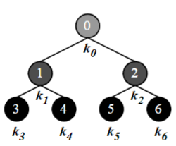



创新点一: 细粒度访问控制
L1: A 医院呼吸科所有医生
L2: B 医院肺部诊断专家
L3: C 医院呼吸科从业超过10年以上医生
L4: D 医院Bob医生
② Get data
③ Share τ₁ = ShareDec(L,c)
① Read
④ Reply τ₁
② Get data
访问控制列表
① Read
③ Share τ₂ = ShareDec(L,c)
④ Reply τ₂
① Read
② Get data
④ Reply τ₃
③ Share τ₃ = ShareDec(L,c)
① Read
④ Reply τ₄
② Get data
病患信息
③ Share τ₄ = ShareDec(L,c)
server
database
协议 | 密码学方案 | 任意属性 | 是否受限 | 标准假设 | 是否依赖第三方 | 可容错性
属性加密协议 | 双线性 | √ | √ | √ | √ | ×
群广播加密方案 | 对称 | × | × | × | × | ×
分布式加密协议 | 椭圆曲线 | √ | × | × | √ | √

Slide 11
创新点二: 异步分布式密钥生成
拥有快速通道
的异步共识
泄露公开承诺值
的可验证完备
秘密共享
异步分布式
密钥生成
基于本地抛币 可再投票协商协议
异步可验证完备秘密共享 发展“对角线”方法
拥有快速通道的异步共识 泄露公开承诺值的可验证完备秘密共享
基于本地抛币
的二元协商协议
拥有快速通道
的异步共识
可再投票的二元协商协议
泄露公开承诺值的可验证完备秘密共享
异步可验证完备
秘密共享
分布式签名
分布式加密
随机数生成
新型“对角化”
方法
多项式承诺
向量承诺
异步分布式
密钥生成
可靠广播

Slide 12
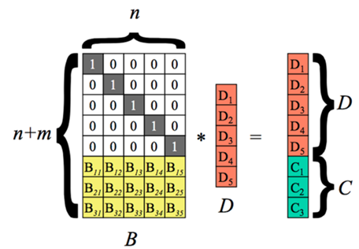
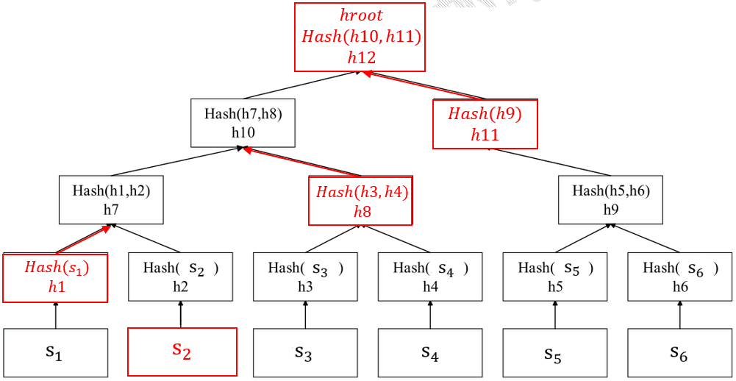
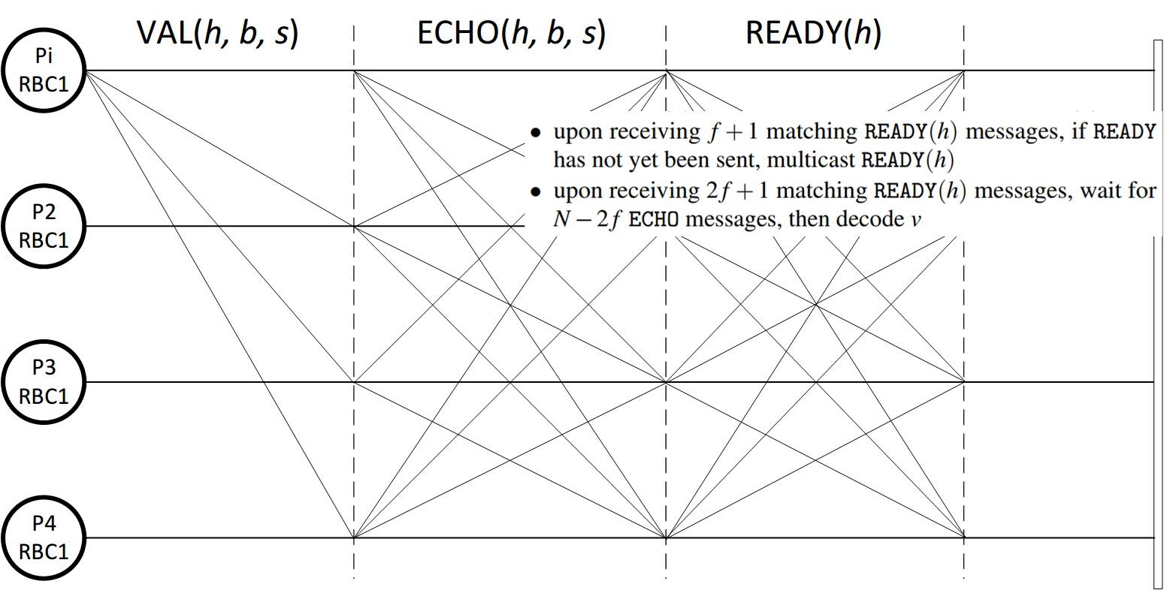
创新点三: 异步BFT链下存储
减少信息带宽
纠删码
默克尔树
异步拜占庭可靠广播
抵御恶意攻
异步广播协议
三段式
异步二元共识协议
Coin
Coin
无活性安全问题
不依赖完美抛币协议
可扩展成多元共识协议
Coin
Coin
BVAL
AUX

Slide 13

















FACOS 系统构架和流程图
FACOS六大主体
区块链
Intel™ SGX
链下 BFT 存储技术
密钥生成中心
数据访问者
区块链
可信第三方
数据所有者
链下BFT存储
密钥生成中心
FACOS流程
④存储
上传
选择访问控制并加密
共识并存储
上传区块链
① 上传
③
③
④
③达成共识
④
数据所有者
③
③
②选择访问控制
④存储
⑤ 完成链下存储
链下异步BFT存储
下载
获取加密的索引
验证身份信息
获得密钥
请求数据
⑥上传至
区块链
⑦返回数据索引
3. 发送
信息
4. 请求
密钥
1. 发送数据索引
可信
验证方
密钥生成中心
区块链网络
2. 返回链下加密的数据索引
3. 发送身份信息
5. 返回加密信息的密钥
6. 请求链下数据
数据请求者
7. 链下返回加密数据

Slide 14
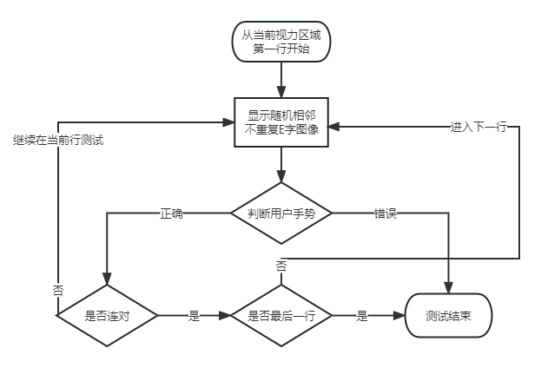


ES 部分构架和流程图
ES 两大技术
Mediapipe 手势识别
Insight Face 面部识别
ES 流程
测试部分
人脸识别用户身份
判断是否戴眼镜
定位视力范围
进行测试
数据传输
用户个人信息
视力信息

Slide 15
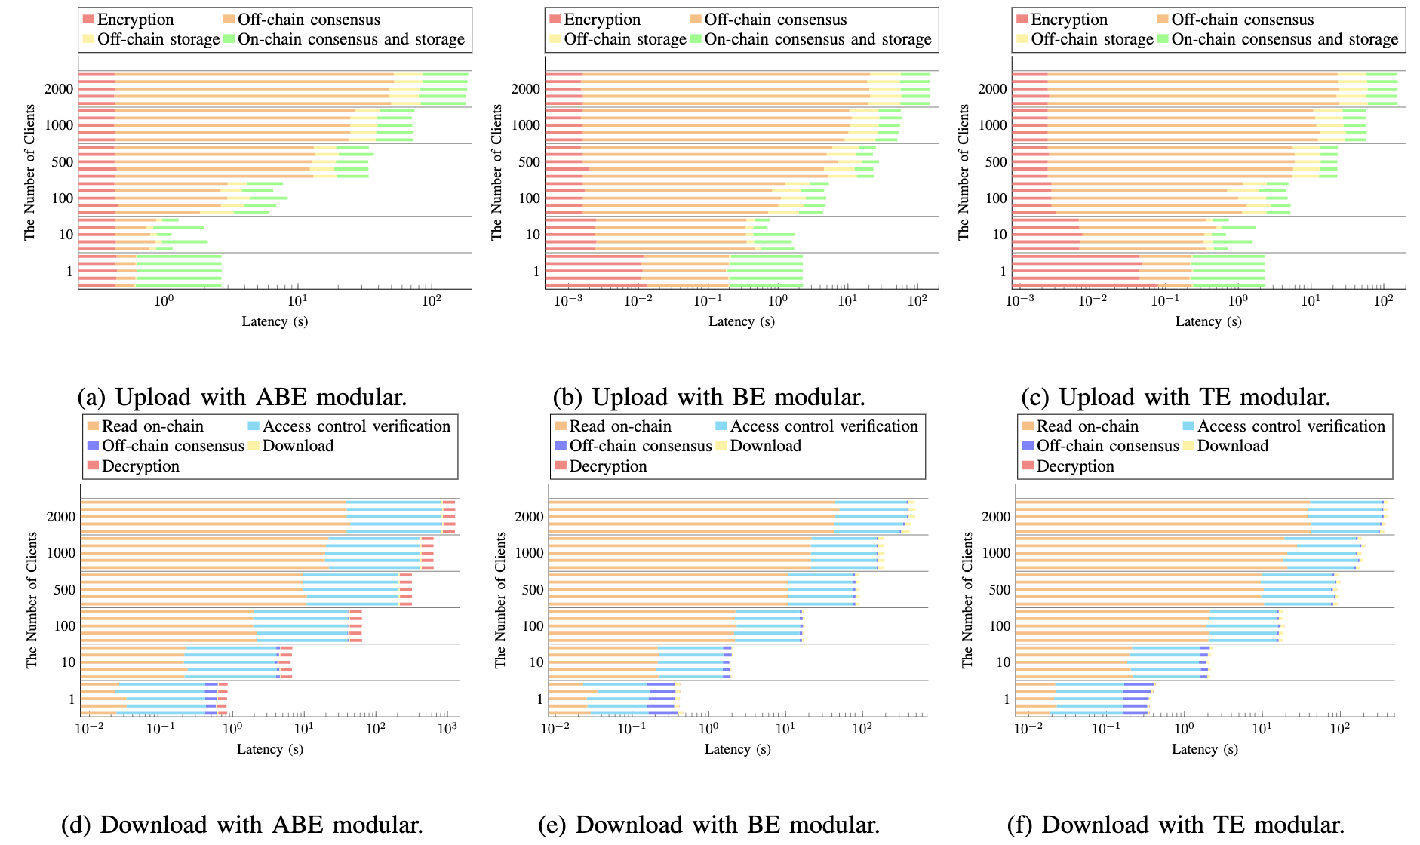
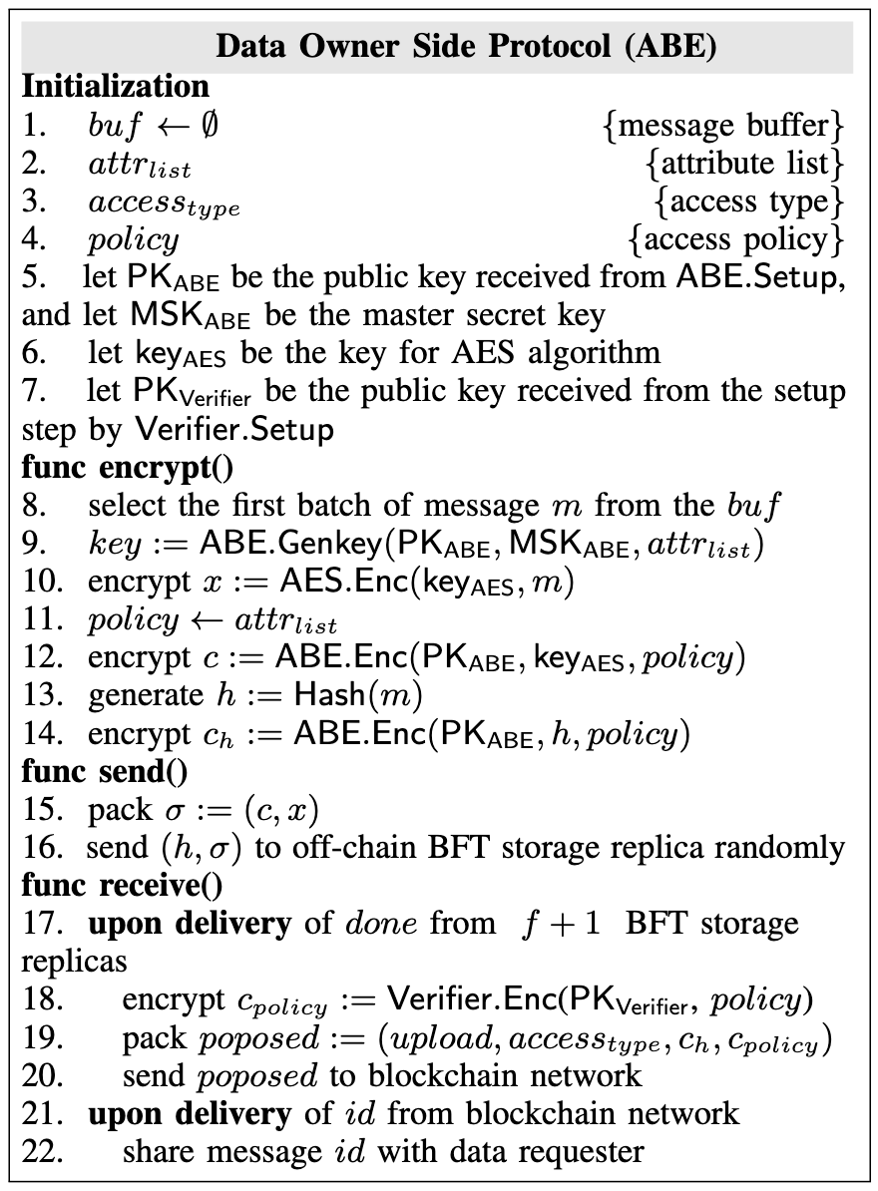
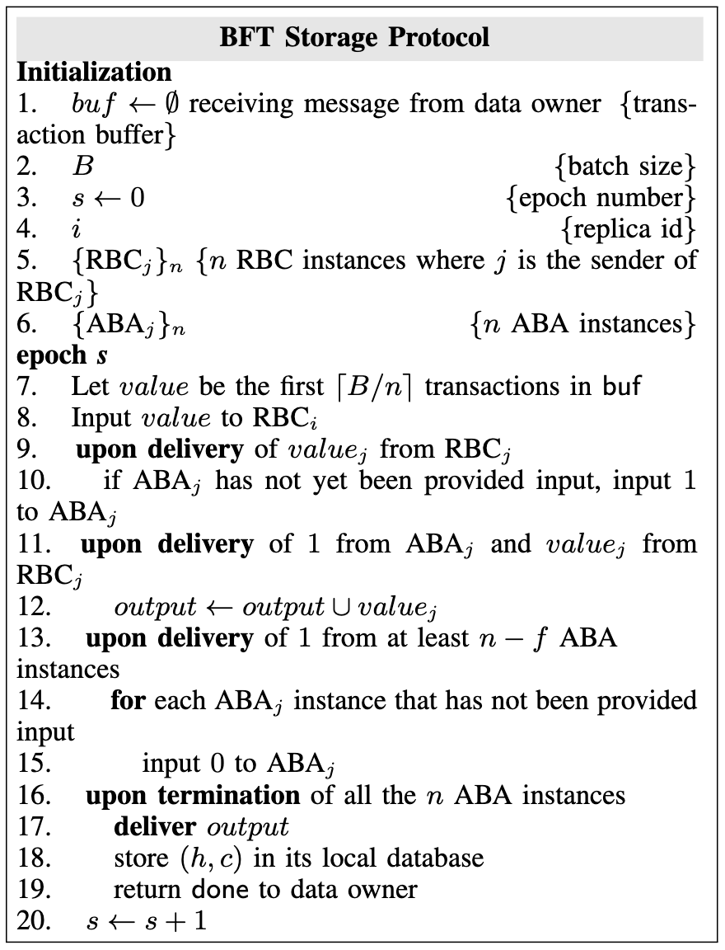
FACOS 系统部署、测试以及相关应用
1
平台部署以及测试
Python和结合的密码库
10,000+行代码
Charm密码库
P-256曲线保证128-bit安全
腾讯云、阿里云部署
2
与企业合作推进技术落地
与品尚征信等公司以及研究机构合作，考虑将FACOS系统应用在相关司法存证等领域，实现隐私医疗数据分享

Slide 16
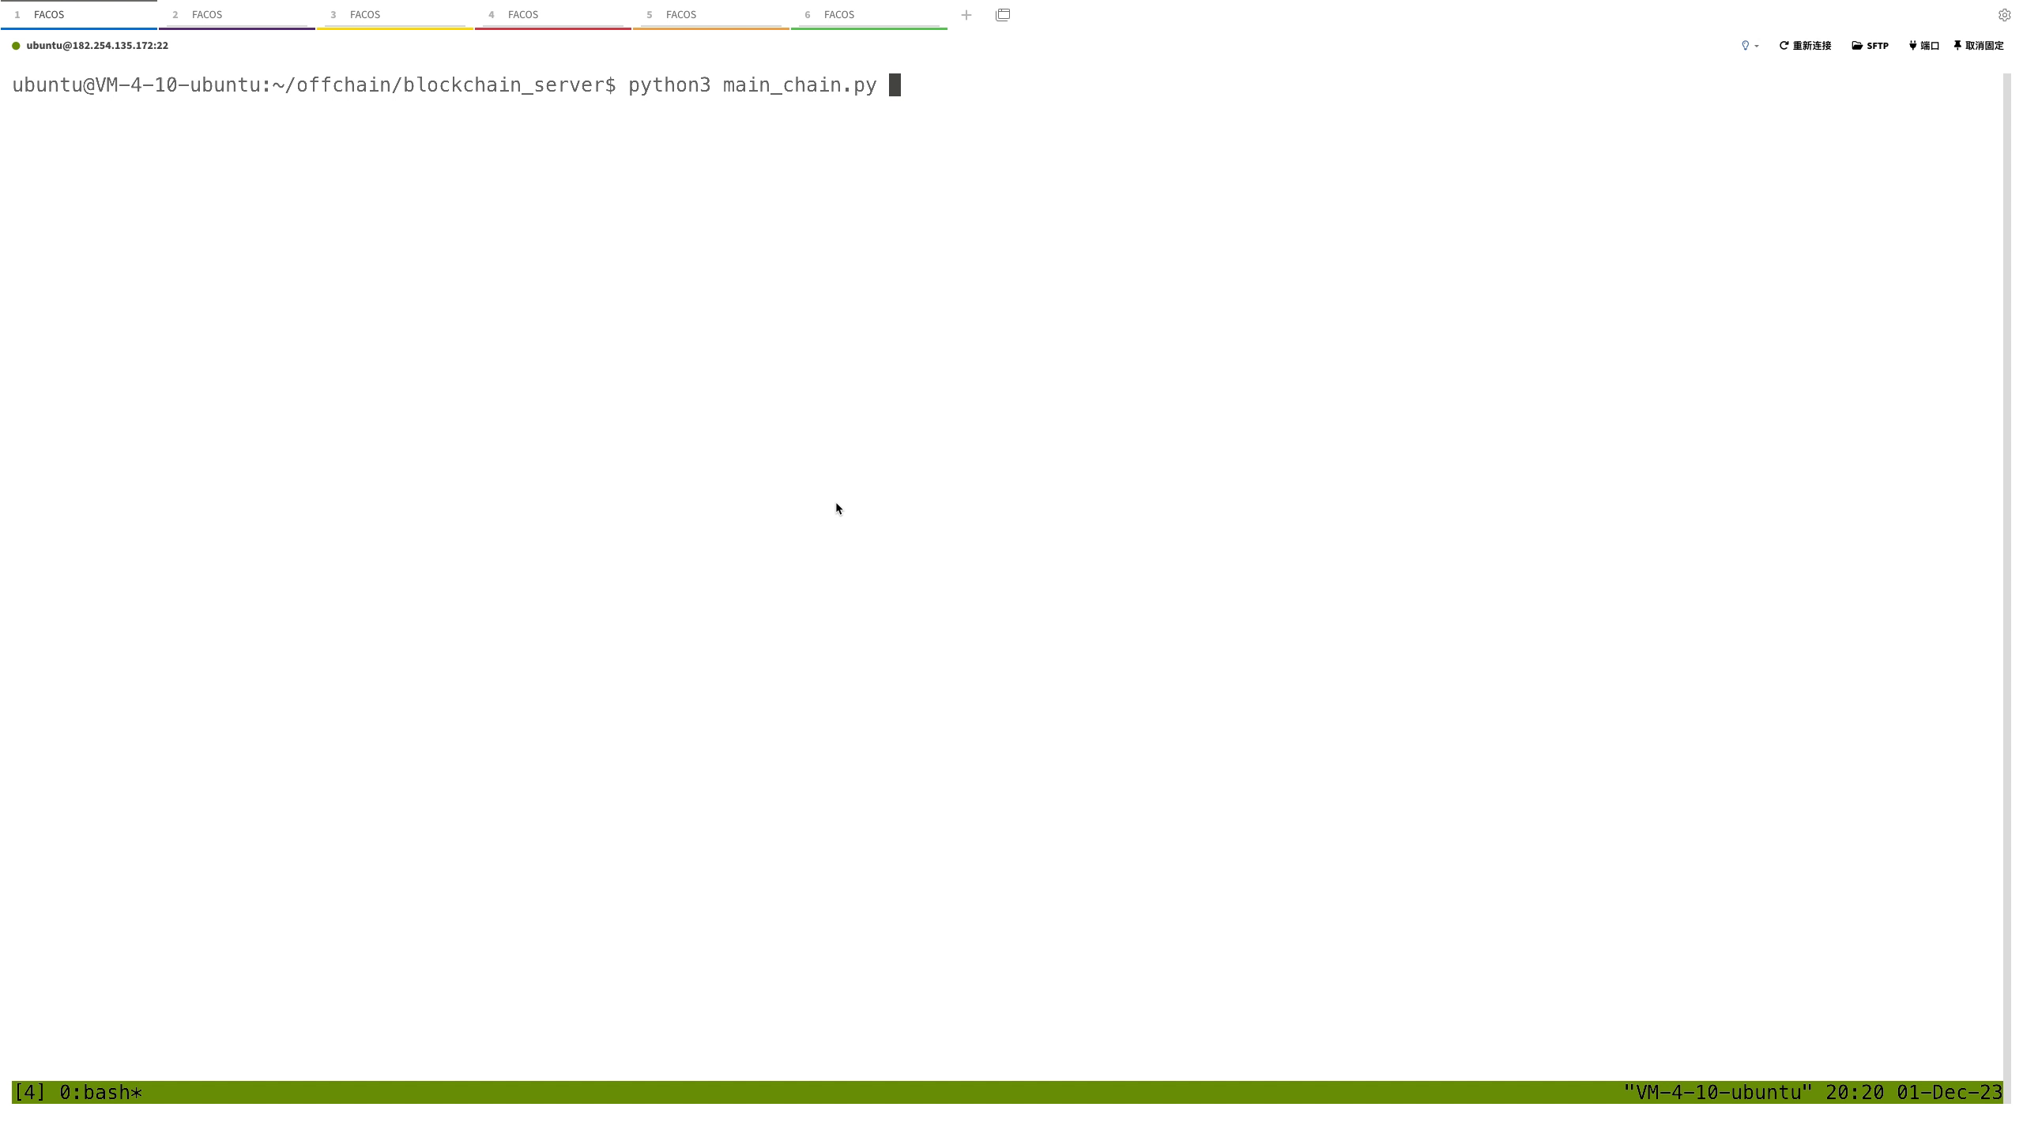
FACOS 产品设计
FACOS V1.0是一个直观且全面展示区块链信息的界面
内存占用
节点总数
用户
节点名称
区块数据
提供搜索过滤功能确保安全隐私
保持实时更新稳定可靠

Slide 17

ES 产品设计
ES V1.0是一个用于自动视力初筛的系统，其职能包括：
用户管理
用户识别
手势识别
视力检测

Slide 18



竞品分析
MediBloc
MediBloc是一个去中心化的医疗信息平台，赋予患者对其数据的控制权，提高了效率和透明度。
FACOS
FACOS是一个去中心化、高效可扩展的链上链下存储系统，不仅具有竞品的优点，同时使用密码学的加密技术保证了数据的匿名性，从而保证了更高的安全性。
Medicalchain
Medicalchain是一个基于区块链技术的去中心化平台，快速透明地交换和使用医疗数据。

Slide 19
商业模式
目标市场
核心价值主张
医疗保健机构
患者
保险公司
研究机构
提供安全的数据共享平台
保护隐私和数据安全
提供可追溯性
提供透明性
目标人群
资源
医疗机构和医生
患者
保险公司
制药公司
征信公司
研究机构
收入来源
许可费用
定制服务
数据分析和洞察
合作伙伴
医疗保健机构
技术提供商
法律顾问

Slide 20




社会价值
“密码强国”国家战略
本 项 目
“区块链创新”国家战略
技术难点
安全设计
系统成熟度
应用落地
细粒度
访问控制
完善的
系统架构
工业级实现
区块链关键组件
性能和鲁棒性测试
系统模块化设计
分布式
密钥生成
方案可证明
安全
金融科技
异步BFT
链下存储
可视化界面
自主可控的核心算法实现
联盟链相关应用
高性能
分布式框架

Slide 21
未来规划
技术创新与升级
使用先进的加密算法、安全多方计算、零知识证明等
功能丰富化
完善智能功能，支持更多场景
跨行业合作与整合
与其他行业合作，使数据跨领域应用
国际化拓展
拓展国际市场，促进全球发展
生态系统建设与发展
建设完善的生态系统，吸引更多的合伙人加入
用户教育与参与
加强对用户的教育培训

Slide 22



团队基础
区块链相关工作发表在顶级会议以及期刊
International Conference on Dependable Systems and Networks (DSN) (CCF 区块链推荐顶级会议)
EPIC: Efficient asynchronous BFT with adaptive security. (DSN’20, 接收率: 16%)
Practical Asynchronous Distributed Key Generation: Improved Efficiency, Weaker Assumption, and Standard Model. (DSN’23, 接收率: 20%)
International Symposium on Reliable Distributed Systems (SRDS) (CCF 区块链推荐顶级会议)
Intrusion-tolerant and confidentiality-preserving publish/subscribe messaging. (SRDS’20, 接收率: 23%)
Parallel and Distributed Computing (CCF 区块链推荐顶级会议)
How to achieve adaptive security for asynchronous BFT?

Slide 23
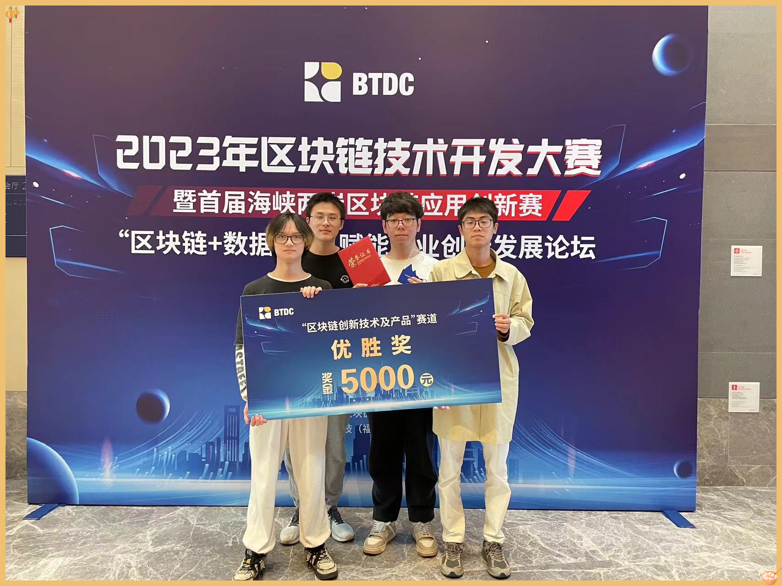
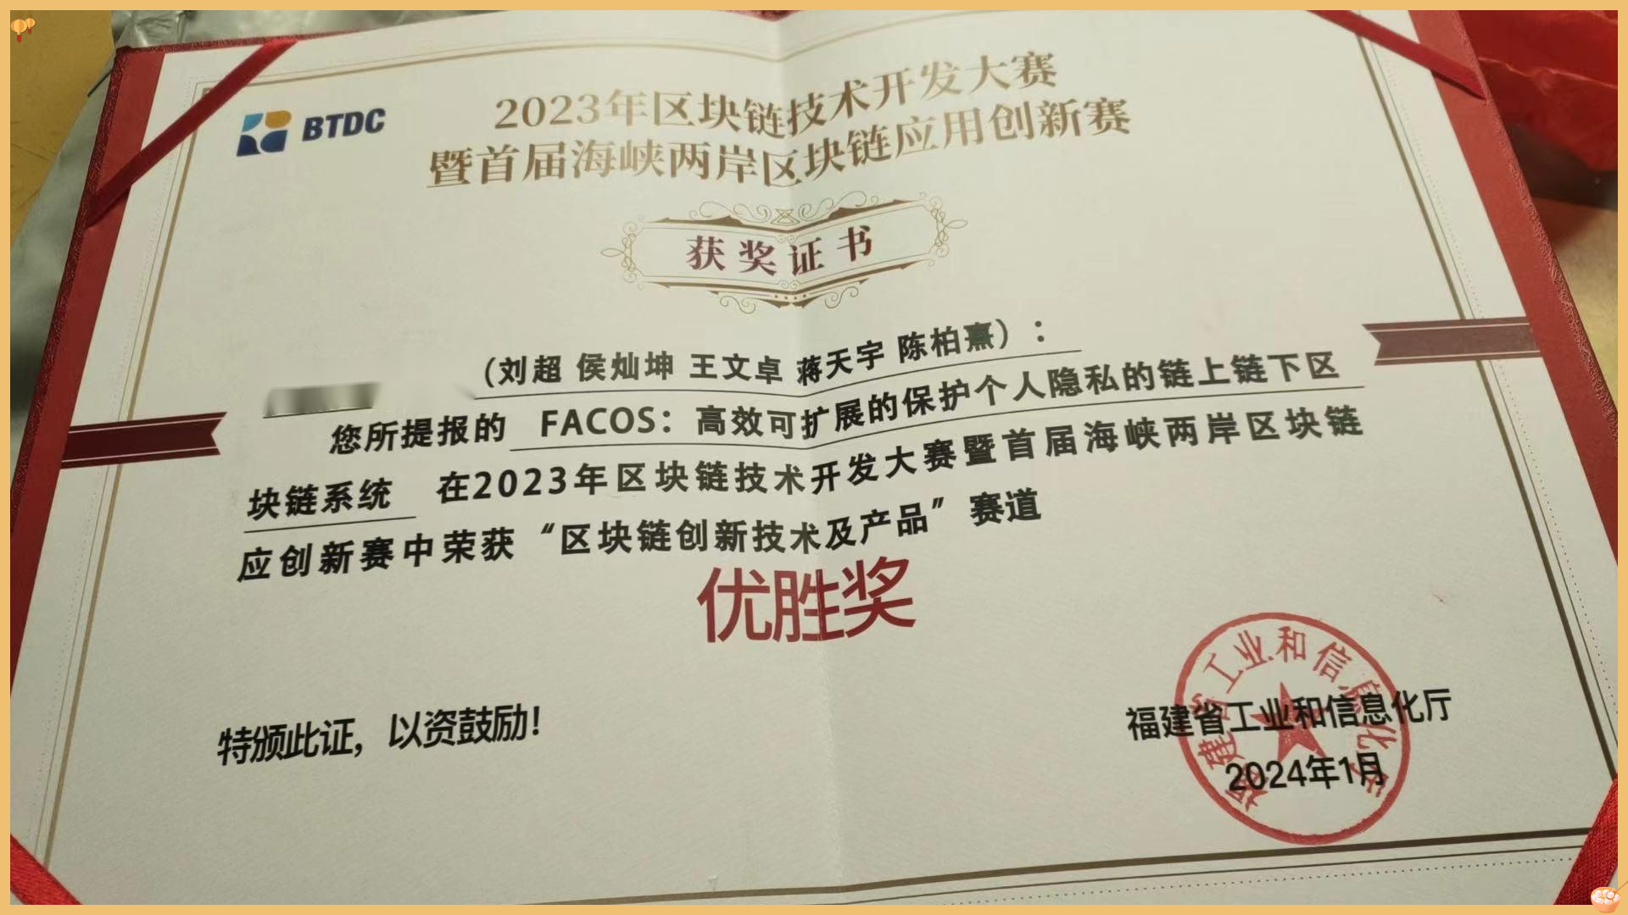
团队基础
2023年区块链技术开发大赛
——暨首届海峡两岸区块链应用创新赛

Slide 24
团队成员
蒋天宇 （项目负责人、后端工程师、运维工程师） | 负责整个项目的后端开发和系统运维工作，确保系统的稳定性和安全性
侯灿坤 （算法开发负责人、系统架构师） | 具备全面的技术能力和项目管理经验，负责项目的整体规划和算法实现
王文卓 （前端工程师、UI开发工程师） | 负责项目资源的统筹管理和优化分配，提高团队的工作效率和资源利用率
陈柏熹 （测试技术员） | 负责项目的销售推广工作，拓展客户渠道，提升项目的知名度
朱达欣、罗仙仙、王鸿伟、杨竞菁、曾台盛 （指导老师） | 他们为团队提供技术指导和项目建议，帮助团队克服困难，推动项目顺利进行

Slide 25
感谢观看，请各位专家指导
汇报人：
蒋天宇

